Slide 1
Separating Style and Content with Bilinear Models

Slide 2
主要内容
1.简介
2.任务分析
3.双线性模型
4.模型拟合
5.具体应用

Slide 3
简介
感知系统在感知的时候，会将感知到的事物分为“内容”和“形式”两部分。Content,style
本文提出在处理two-factor任务时，使用双线性模型，考虑两个因素的共同作用。并且将双线性模型应用到分类、推断、转移三种任务上。

Slide 4
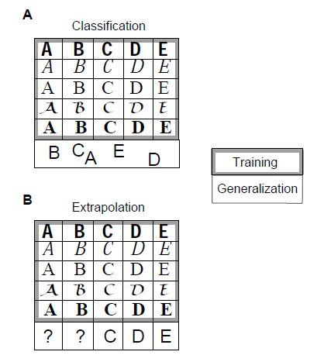
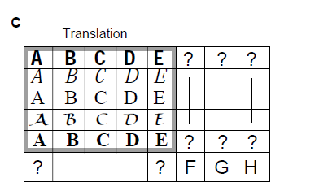
任务分析

Slide 5
任务分析
1.新形势下分类，内容已知
2.新形式下，推断未知的内容。
3.已知新形式下的新内容，获得新内容旧形式，或新形式旧内容。

Slide 6
任务分析
相同特征：
多内容、多形式的训练集合，然后在新形式（style）给出不完备数据：
1.有内容，无内容标签、类别。
2.给出部分内容，缺少另一部分内容（及相应风格）。
3.给出新内容新形式，缺少：内容及相应的风格-----风格及相应的内容
在处理任务时，将变化的要素作为“形式”，不变的要素“内容”。

Slide 7


双线性模型
对称双线性模型
as,bc分别为形式、内容参数向量，wijk表征两者关系
i,j,k表示表示风格、内容、观测向量的组成部分
用右边的表示形式，可以将wk看成从形式、内容空间到观测空间的映射。（a bilinear map）

Slide 8

双线性模型
Wijk表示I*J维的基向量，向量维数K

Slide 9
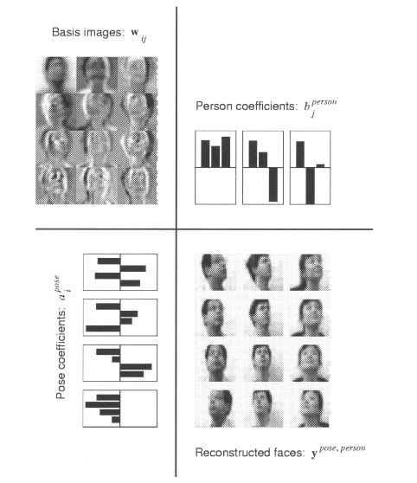

Slide 10




双线性模型
不对称模型
一些情况下，基的线性组合不能描述新的“形式”
将交互影响wijk随“形式”一起变化

Slide 11

双线性模型

Slide 12
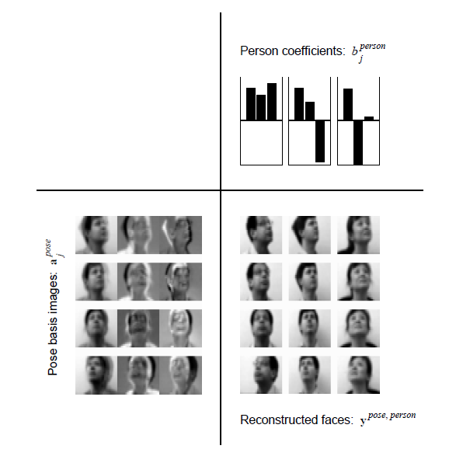
双线性模型

Slide 13
模型拟合
在传统的监督学习中，假设训练数据、测试数据有相同的分布。首先通过完备的训练数据学习模型，然后已知测试数据的已知信息和模型求得未知信息。本文的任务中，假设训练数据具有相同的分布，测试数据具有不同但相关的分布。（不同的风格、或不同的内容）

Slide 14
模型拟合
模型构建分训练阶段、测试阶段
解决问题的步骤：
训练阶段获得模型的共性参数
测试阶段将调整模型应用到新的观测数据上，新数据与训练数据具有某些共性，同风格、同内容、或者同交互影响。在此阶段学习其他参数
前两步获得的参数可以用来进行分类、推断、转移。
本部分只讨论训练阶段的模型拟合

Slide 15


模型拟合
非对称模型
模型拟合可以转化为最小化方差问题
使用SVD方法进行模型拟合，US的前J列为A,V^{T}的前J行为B.

Slide 16

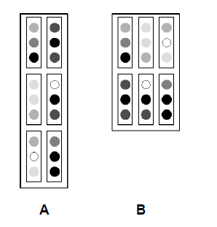
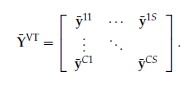
模型拟合
对称模型
训练集此时的方差：

Slide 17



模型拟合
对称形式
拟合过程：
1.利用SVD分解求B.
2.得到 ，进行SVD分解得到A.
3.得到 进行分解得B.
4.二三步为一次迭代，5次迭代收敛。
5.

Slide 18
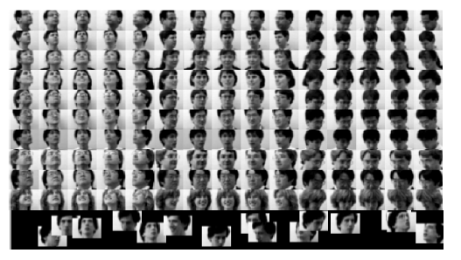
具体应用（分类）
语音分类、人脸识别
11人（style）,15姿势（content）
图像22*32，K=704

Slide 19
具体应用（分类）
算法
测试阶段
已知bc，内容向量参数。
求新风格下的风格模型 ，和内容标签。知其一，很容易求其二。

Slide 20
具体应用（分类）
将双线性模型加入到高斯混合模型产生SMM（可分离的混合模型），并使用EM（期望最大化）方法求解。

Slide 21

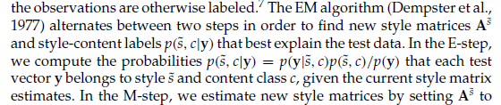
具体应用（分类）
1
2
3

Slide 22
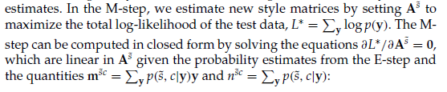

具体应用（分类）
4.

Slide 23
具体应用（分类）
说明：
1，过拟合问题。20次迭代，可达到L函数最大化。每一次迭代都可求类别标识 ，没必要只要求其最大化，就可以了。一般发生在2到3次迭代。
2，三个参:J,正态分布方差，以及最大迭代次数。

Slide 24
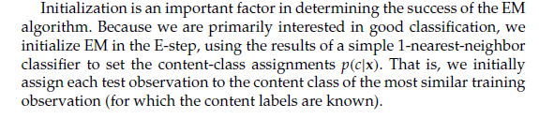
具体应用（分类）
3，初始化?

Slide 25
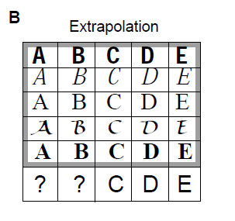
具体应用（推断）

Slide 26
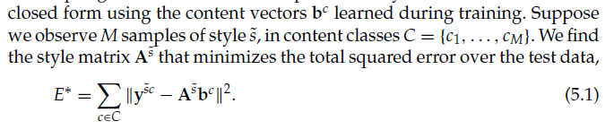
具体应用（推断）
算法过程：
1，利用非对称模式，得A^{S},b^{c}参数。
2，
为了使模型更好的合成新图像,b^{c}维数J越大越好，这又产生了过拟合问题。

Slide 27


具体应用（推断）
3,为了解决这个问题，可以对 添加约束，使他像训练集中“形式”参数的线性集合。

Slide 28
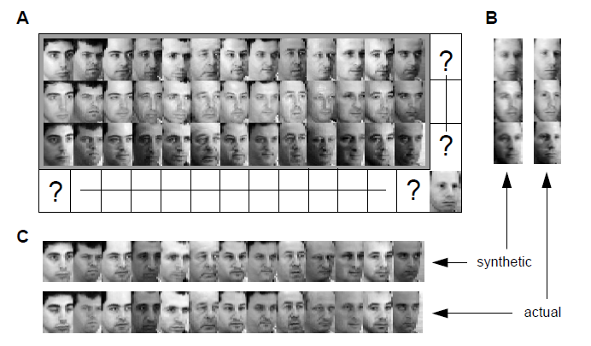
具体应用（转移）

Slide 29



具体应用（转移）
算法：
1，利用对称双线性模型训练，得到as,bc,W。
2，对测试集处理。首先对 赋初值（训练集的均值）
3，利用6.1,6.2参数。（本实验14次迭代收敛）
4

